Slide 1
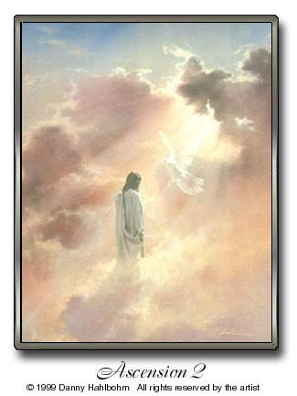
SÓ JESUS
PORQUE EM NENHUM OUTRO HÁ SALVAÇÃO.

Slide 2
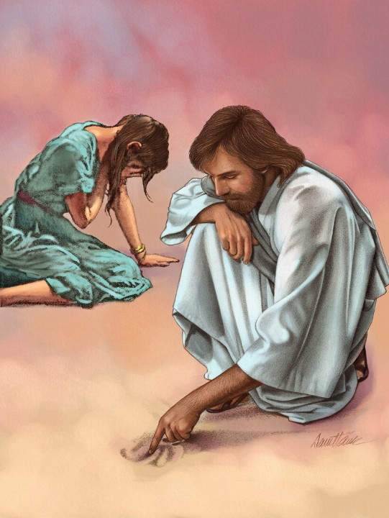
TEMA 5
“NEM EU TÃO POUCO
TE CONDENO".
“Então lhe disse Jesus: Nem Eu tão pouco te condeno; vai, e não peques mais.” João 8:11

Slide 3
Introdução:
Há duas atitudes equivocadas em relação ao pecado:
1. Acomodar-se em viver no pecado.
A desculpa é a fraqueza.
2. Duvidar do perdão de Deus
A desculpa é: “não sou digno”.

Slide 4
I. A História de Maria Madalena
Era Maria de Betânia – Irmã de Lázaro e Marta. DTN, p. 566-568
Mulher Pecadora que ungiu os pés de Jesus. Luc. 7:36-50
Levada ao pecado pelo tio fariseu chamado Simão. – DTN, p. 567

Slide 5
Na tentativa de livrar-se da lembrança de seu pecado, mudou-se para Magdala. Foi a partir daí que ela passou a ser chamada de Maria Madalena, ou seja, de “Magdala”.

Slide 6
5. JESUS A ENCONTROU EM MAGDALA, quando ela já não tinha nenhuma esperança de recuperação. Estava no fundo do poço.
Satanás fez de tudo para não deixá-la vencer, mas Jesus finalmente libertou-a do poder do mal.

Slide 7
“Sete vezes ouvira ela Sua repreensão aos demônios que lhe dominavam o coração e a mente”. (DTN,568)
Agora liberta, Maria resolveu voltar para sua cidade, decidiu seguir por algum tempo a Jesus e Seus discípulos, e assisti-los no trabalho de evangelização. (Luc.8:1-3)

Slide 8
II. O Incidente de Jerusalém
De volta a Belém. Ela era ainda tratada com desconfiança e indiferença.
Foi nessa ocasião que Jesus se tornou amigo intimo da família. “Estava unido por forte vínculo de afeição à família de Betânia... No lar de Lázaro encontrara Jesus muitas vezes repouso. (DTN 524).

Slide 9
No final do ministério de Cristo, os líderes judeus armaram uma cilada com o objetivo de colocá-Lo à prova. Maria foi seduzida e usada como isca.
“Esta mulher foi apanhada em adultério flagrante. E na lei nos mandou Moisés que tais mulheres sejam apedrejadas; Tu, Pois, que dizes?”

Slide 10
O que queriam era um motivo para prender Jesus:
Se Jesus dissesse que não deveriam apedrejá-la:
Seria acusado de ir contra a lei de Moisés.
Se mandasse apedrejá-la:
Jesus perderia a simpatia do povo e estaria indo contra a legislação romana, que reservava para si a aplicação da pena de morte.

Slide 11
A reação de Jesus, porém, foi a mais inesperada possível.
Escreveu na areia os pecados deles.
Eles eram tão culpados quanto Maria.
Todos, sem exceção, “acusados pela própria consciência” deram meia volta e desapareceram por entre a multidão.

Slide 12
“Mulher, onde estão os teus acusadores” “Ninguém te condenou?”
“Ninguém, Senhor”. “Nem eu tão pouco te condeno; vai e não peques mais”.

Slide 13
1. A atitude de Jesus foi de perdão e não de condescendência.
2. Ele a perdoou porque “sabia as circunstâncias que lhe tinham moldado a vida”. DTN 568
A vida futura de Maria mostrou que Jesus acertou.

Slide 14
III. Dois tipos de pecados
Existem dois tipos de pecados passíveis de ser cometidos pelo crente:
1. O primeiro e o pior deles é o pecado da rebelião, pecado consciente e voluntário, uma decisão de contrariar a vontade de Deus e fazer a vontade da carne.

Slide 15
É uma rejeição sumária da graça divina. De certa forma é uma afronta contra Deus, um desprezo ao Espírito Santo.
Para esse pecado, já não há mais Sacrifício. (Heb. 10:26) Deus não pode fazer nada mais por essa pessoa, senão lamentar e esperar que se arrependa. (Luc. 15:11-20).

Slide 16
2. O segundo é o que se pode chamar de pecado acidental.
Pecados inconscientes, por ignorância ou certos pecados que embora conscientes não são fruto de uma rebelião contra Deus,
Tais pecados são cobertos pelo sangue perdoador de Cristo.

Slide 17
2. “Todo aquele que é nascido de Deus não vive na prática do pecado.” (I João 3:9)
Pode ser que venha a pecar, mas o pecado jamais será uma escolha ou um hábito em sua vida; será apenas um acidente importuno.

Slide 18
IV. Jesus, Nosso Advogado
Duas verdades mais:
1. O cristão pode ser vitorioso sobre todo pecado.

Slide 19
- Podemos resistir a toda e qualquer tentação pelo poder de Jesus. (I Cor. 10:13 e Heb. 2:17,18).
- “Só com risco de infinita perda é que podemos condescender com o pecado, por pequenino que seja. O que nós não vencermos, vencer-nos- á a nós, operando a nossa destruição.” (C.C., p. 32 e 33).

Slide 20
2. Jesus é nosso intercessor:
Todo pecado é ofensivo a Deus, mas firmados em Cristo, não somos rejeitados:
“Filhinhos meus, estas coisas vos escrevo para que não pequeis. Se, todavia, alguém pecar, temos Advogado junto ao Pai, Jesus Cristo, o Justo.” (I João 2:1).

Slide 21
Conclusão
Só o Espírito Santo pode julgar o coração humano.
Satanás bem que tentará explorar nossas falhas. Mas Cristo estará neutralizando as suas ações dizendo simplesmente; “Meu sangue, Pai, meu sangue!” (PE,38).

Slide 22
Apelo:
Quer você nesse momento dar um passo em direção a Deus para dizer-lhe Senhor, vença por mim?

Slide 23
Venha a Deus em nome de Jesus!
Ele o espera de braços abertos!

